Slide 1
Ver-und-EntschlüsselungsProgramm
Costosverschlüsselung
Tobi und Cosima, 04.11.19

Slide 2
Ceasar cipher
Symmetrisches Verschlüsselungsverfahren
Eins der einfachsten und unsichersten
Benannt nach Julius Ceasar
Verschlüsselung: Zeichen eines Alphabets um bestimmte Zahl (key) nach rechts verschieben
Entschlüsselung: Zeichen eines Alphabets um gleiche Zahl (key) nach links verschieben

Slide 3
Entschlüsselung
Datei auslesen
Datei in einzelne Zeilen aufteilen
Jedes Zeichen einzeln mit key (und seed*) entschlüsseln
Wieder zusammensetzen
In Datei speichern
*zufällige Zahl, zur Vermischung des Alphabets

Slide 4
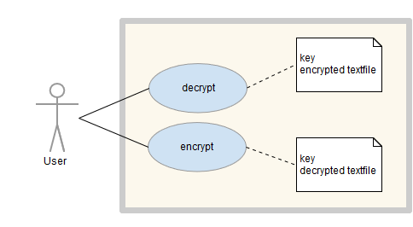
Entschlüsselung – Use-Case-Diagramm

Slide 5
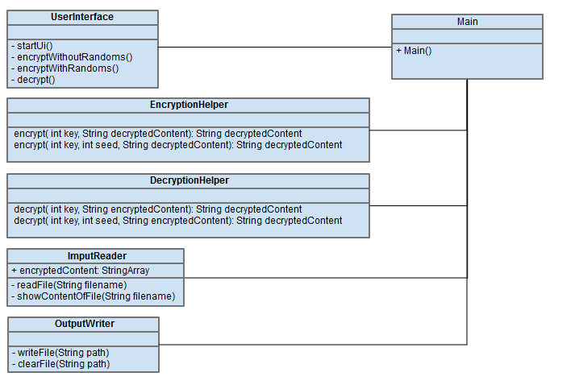
Entschlüsselung – KlassenDiagramm

Slide 6

?
https://petraott.com/das-laecheln-der-katze

